Slide 1
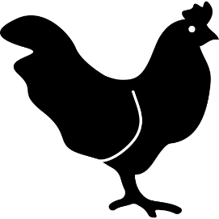
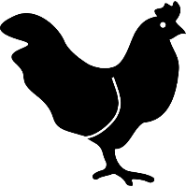

CHICKEN
Team - DOIT
21800007 강예빈
21800491 윤수빈
21600021 고은총
21600212 남진우

Slide 2
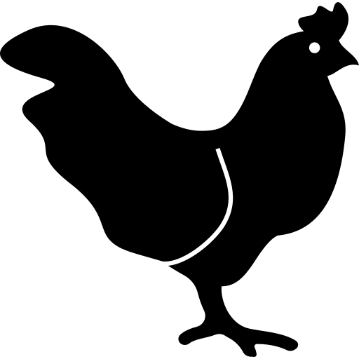
치킨 시장 규모 5조 ￦
1년간 소비된 치킨 9조 마리
SNS에 언급된 횟수 약 1370만 회
5조
바야흐로 1인 1치킨 시대..
9억
1370만

Slide 3
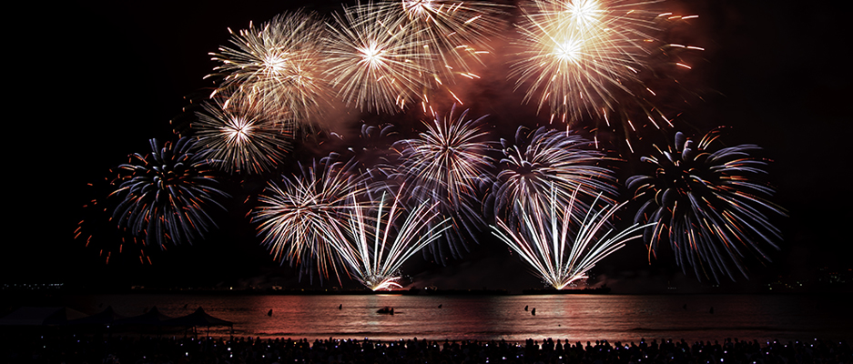
과연 치킨을 언제 가장 많이 먹을까?
축제

Slide 4
OUR
STEPS
STEP 1 : “I”을 기준으로 데이터 파싱
STEP 2: 지역코드 찾기

Slide 5
STEP 3: 치킨 요일 별 매출 파싱
STEP 4: 축제 지역의 치킨 요일 별 매출
STEP 5: 1달간의 매출
STEP 6: 평균 매출에 비해 축제 때 증가한 매출 찾기

Slide 6
STEP 7: 축제 별 치킨 랭크
STEP 8: 데이터 시각화

Slide 7
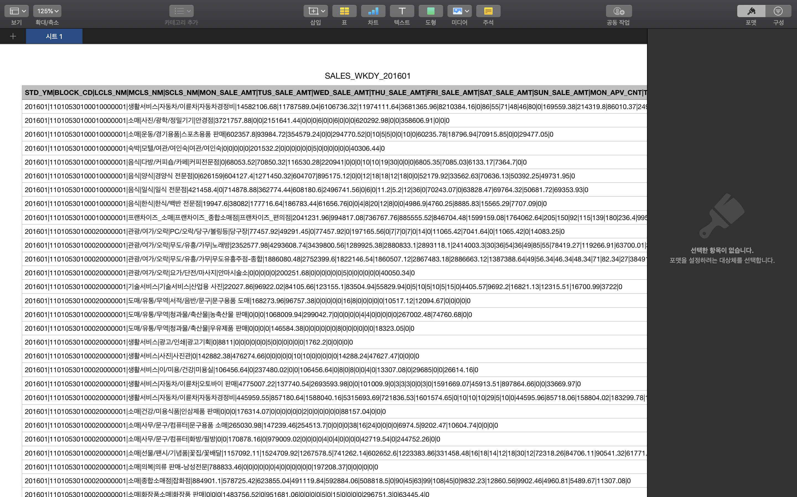
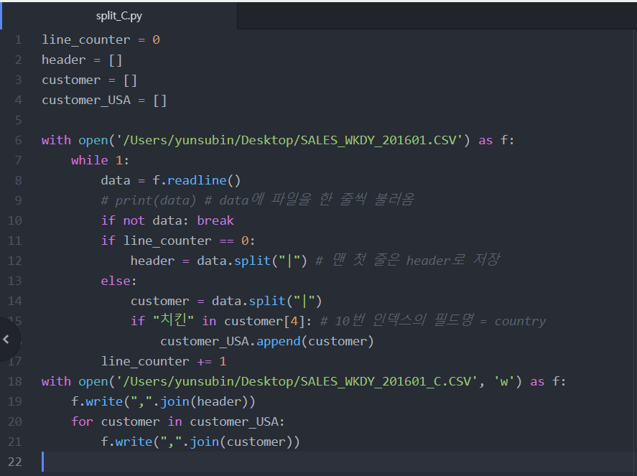
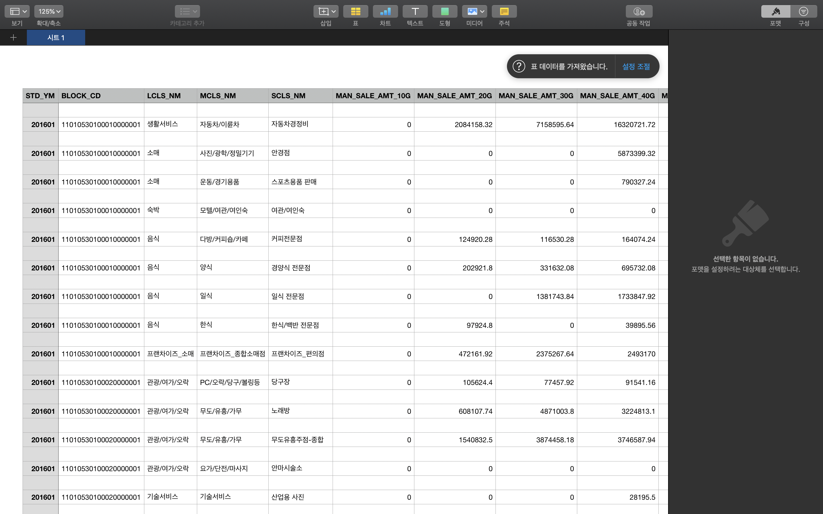
데이터 파싱
STEP 01: 데이터 수집 및 비교

Slide 8
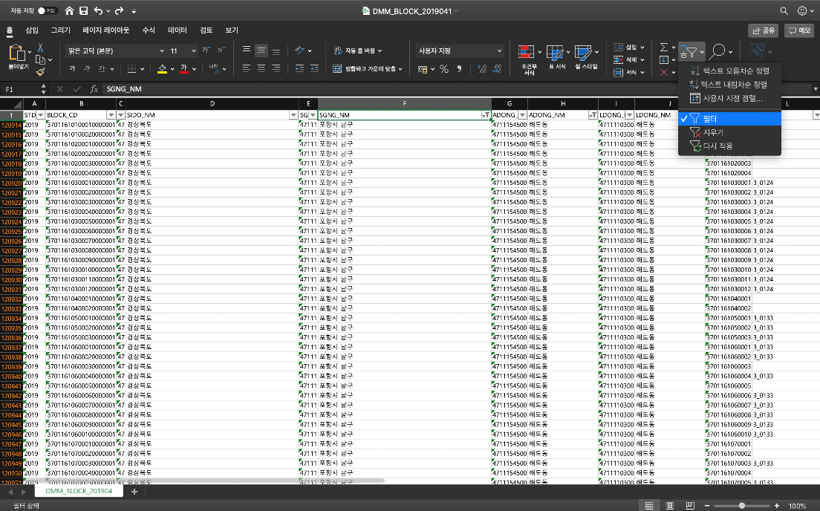
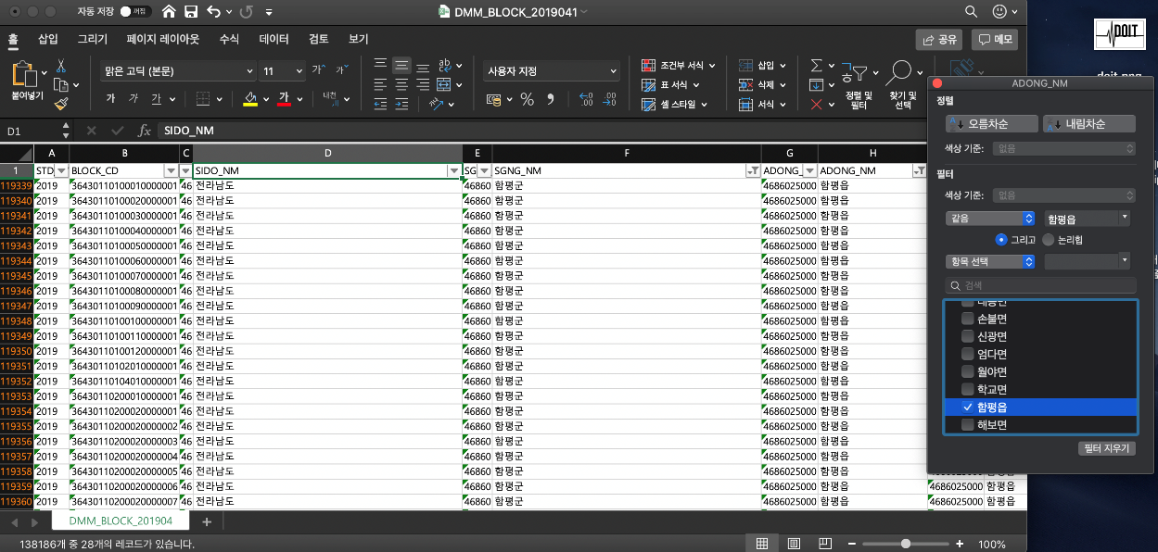
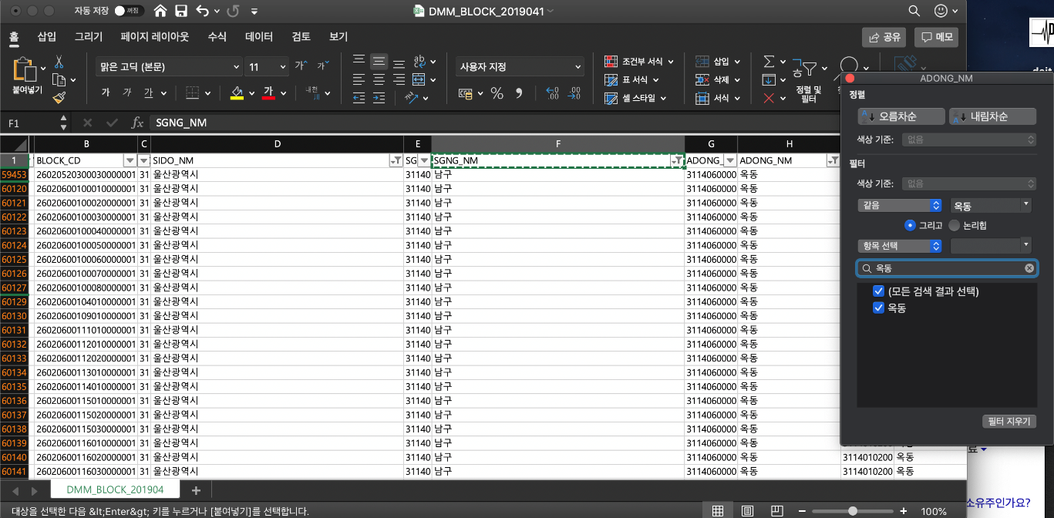
지역코드 찾기
STEP 02
379116, 370126
364301
260206

Slide 9
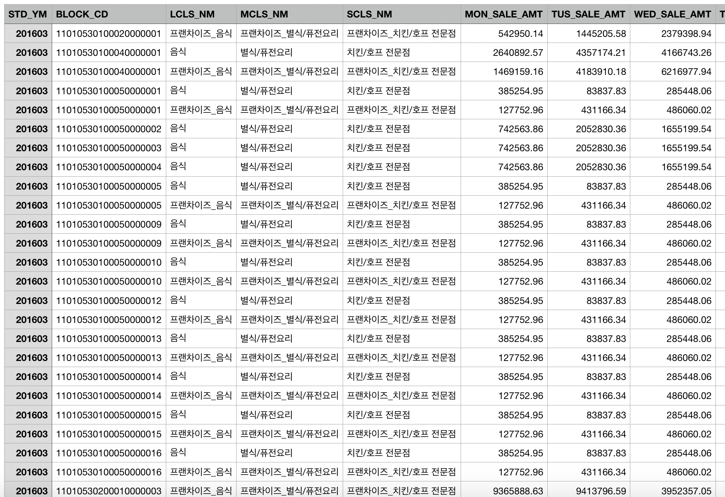
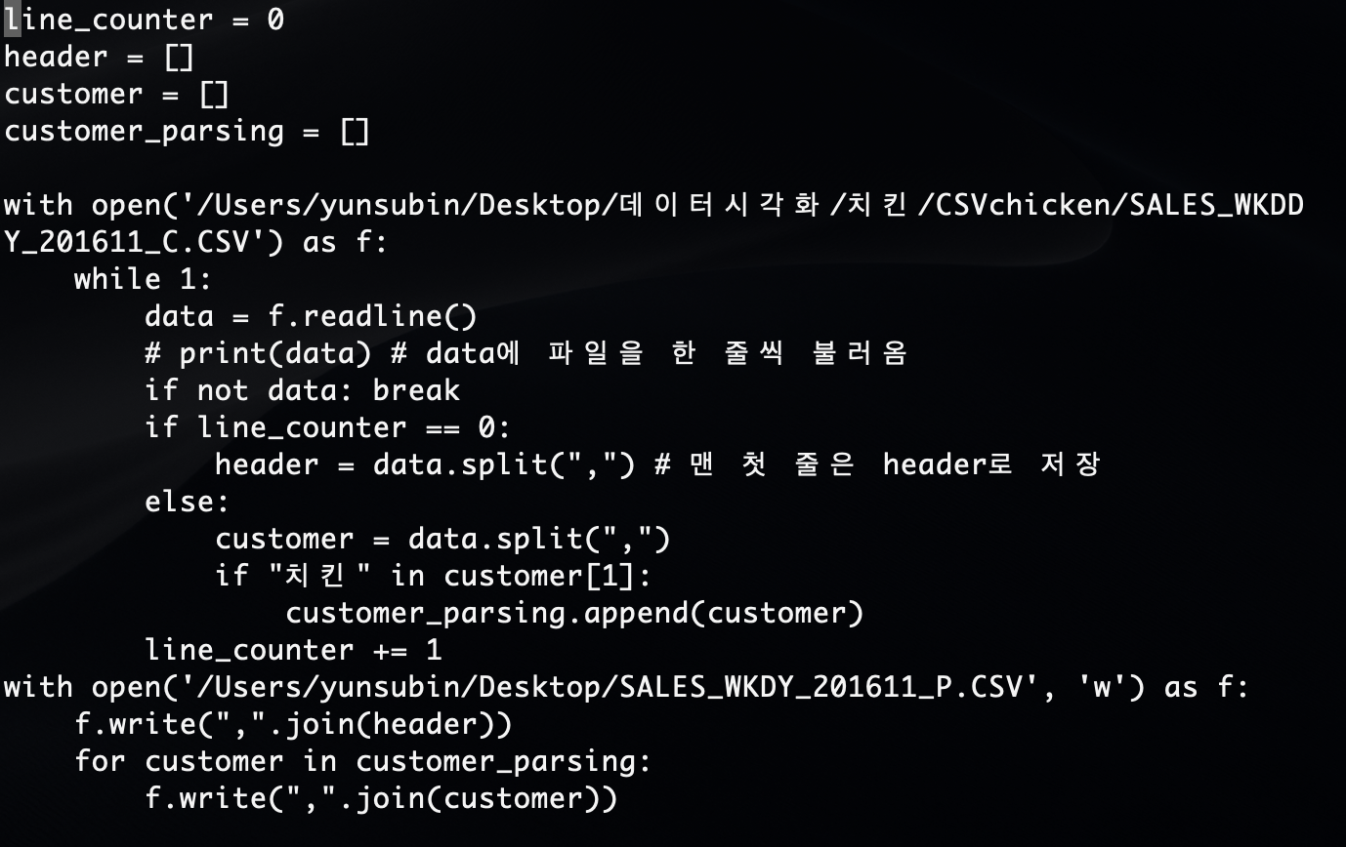
치킨 데이타 파싱
STEP 03

Slide 10
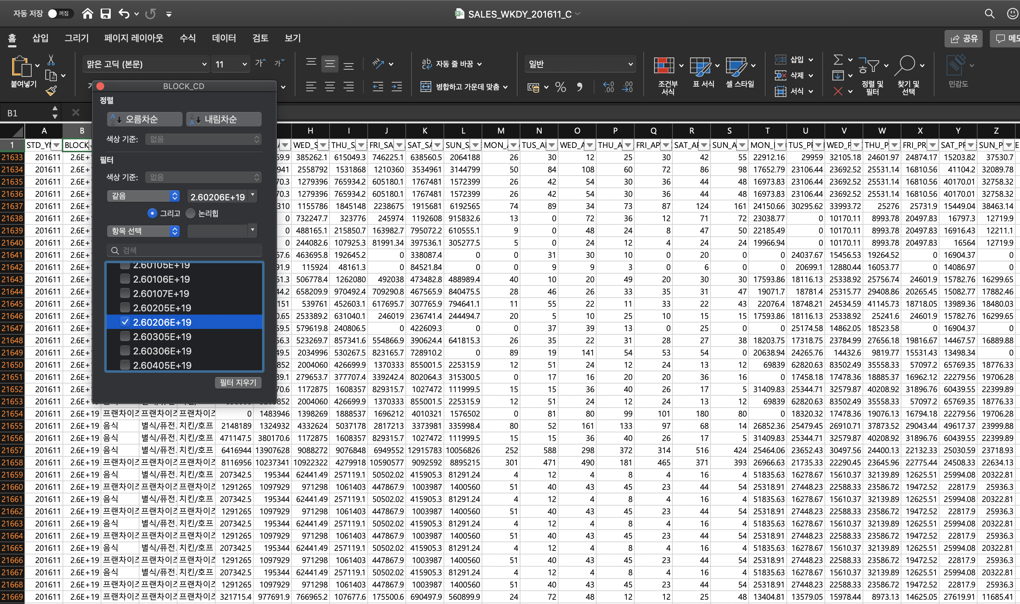
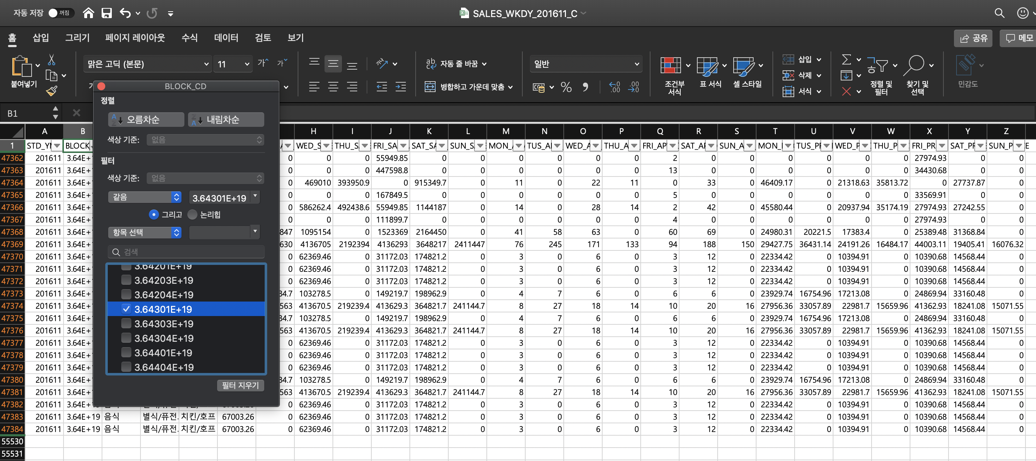
축제 지역의 치킨
STEP 04

Slide 11
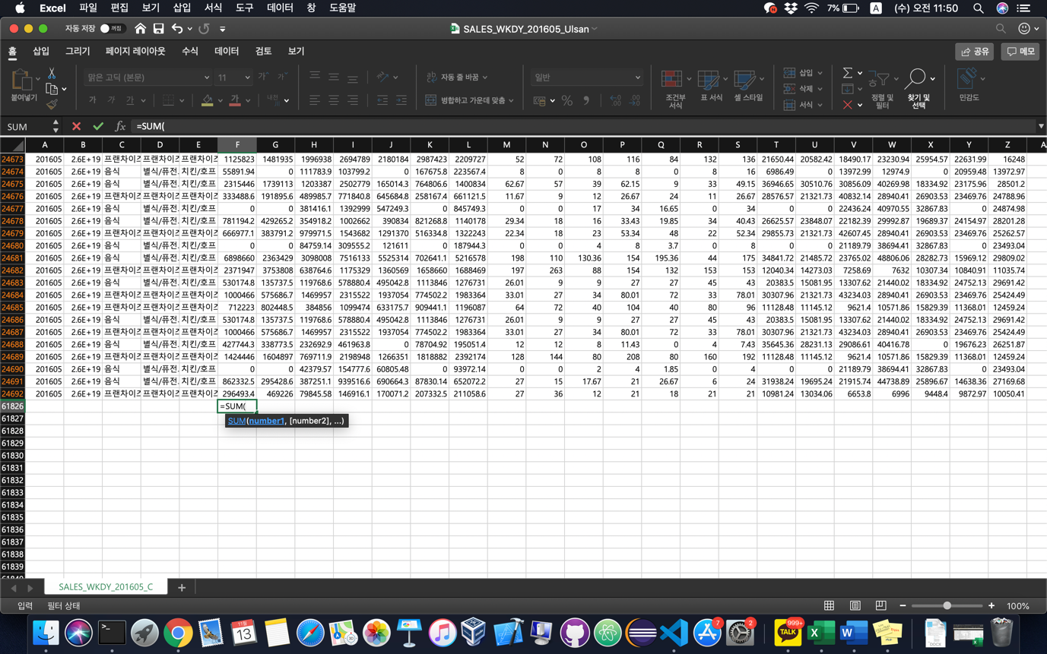
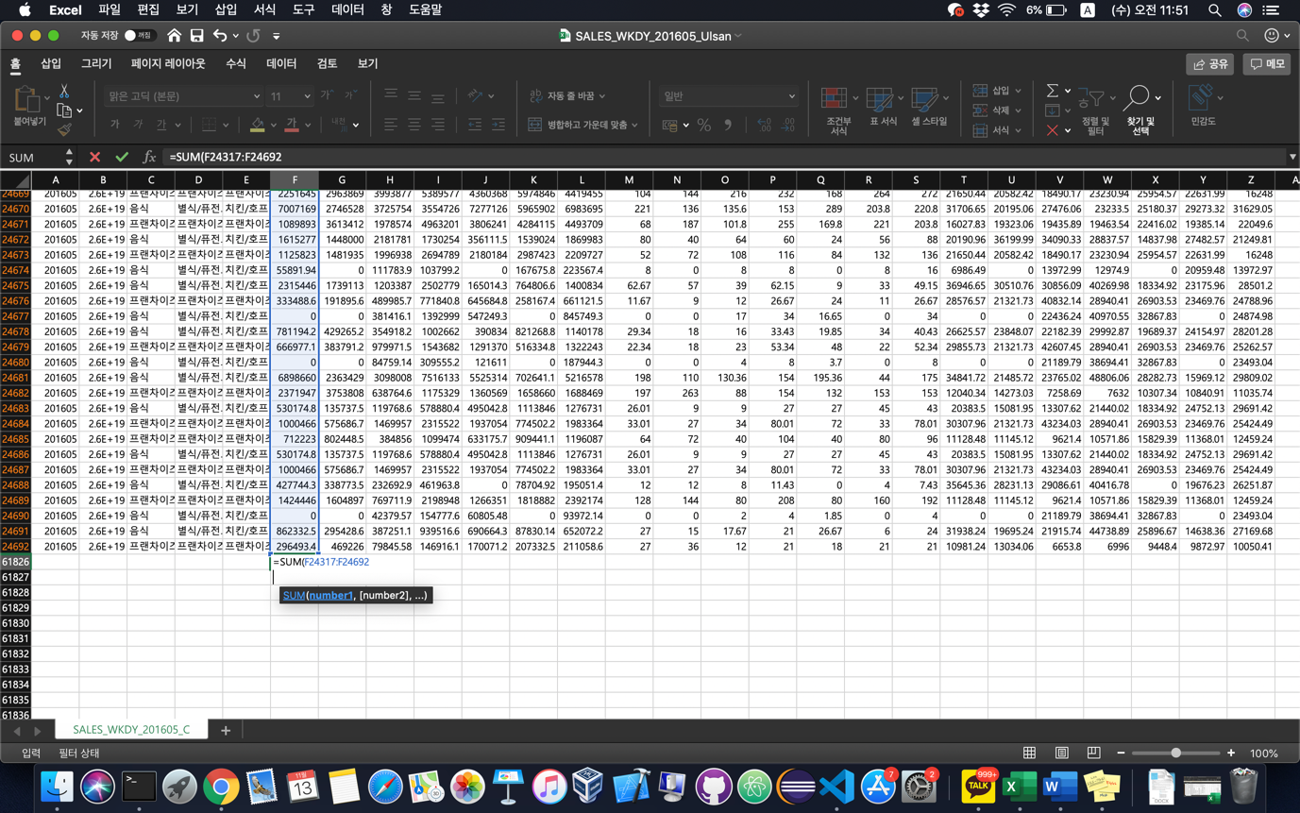
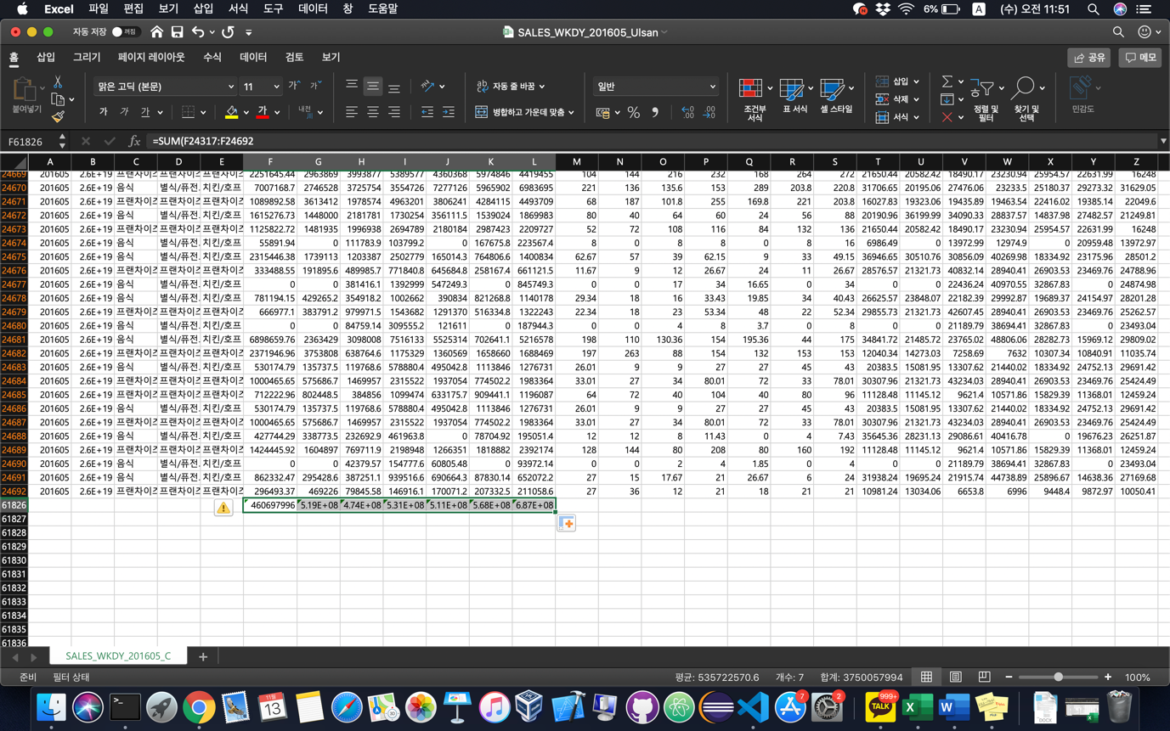
치킨 요일별 매출 SUM
STEP 05

Slide 12
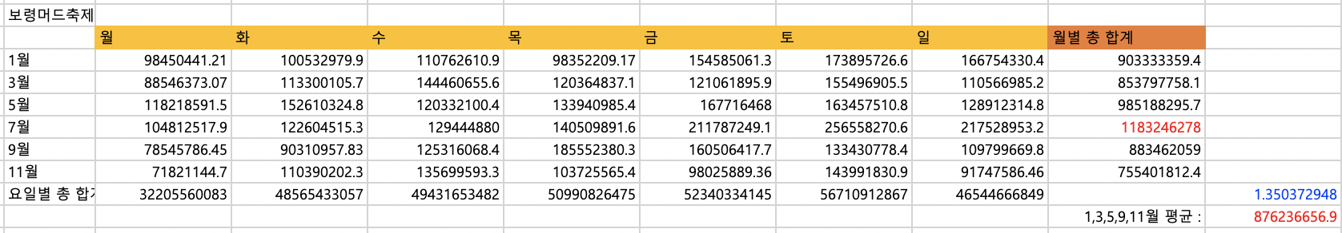
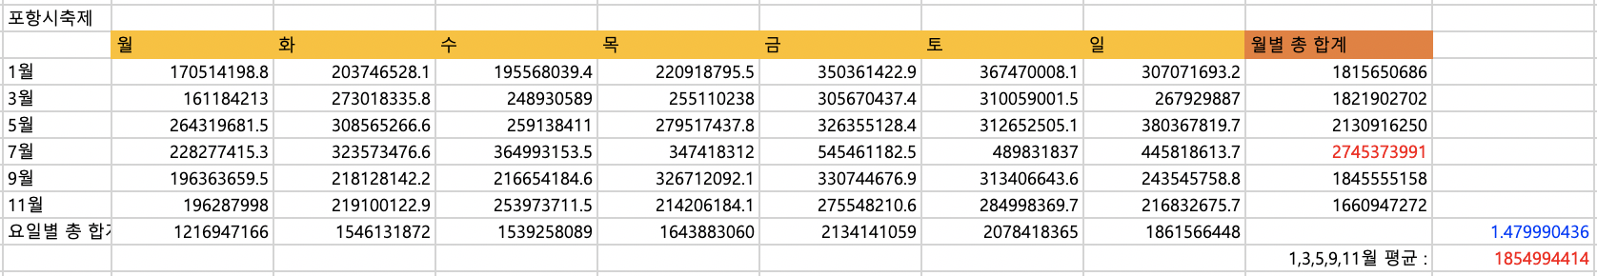
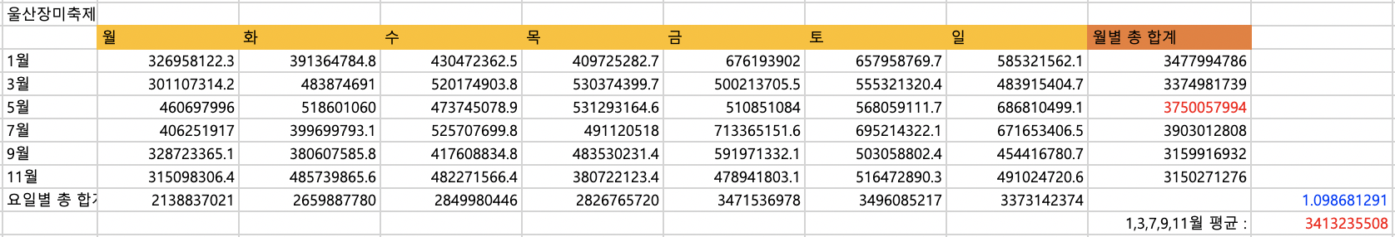
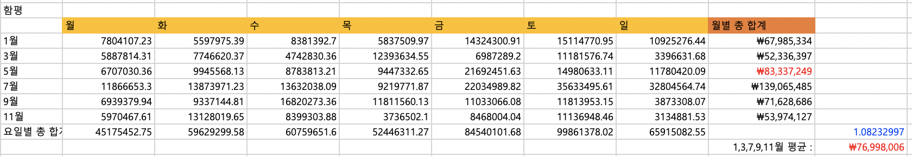
지역별 매출 증가 추이
STEP 06

Slide 13
축제별 치킨 랭크
STEP 07
포항불꽃축제
보령머드축제
울산장미축제
함평나비축제

Slide 14
데이터시각화
STEP 08

Slide 15
New Insights

Slide 17
예상 실패….

Slide 18
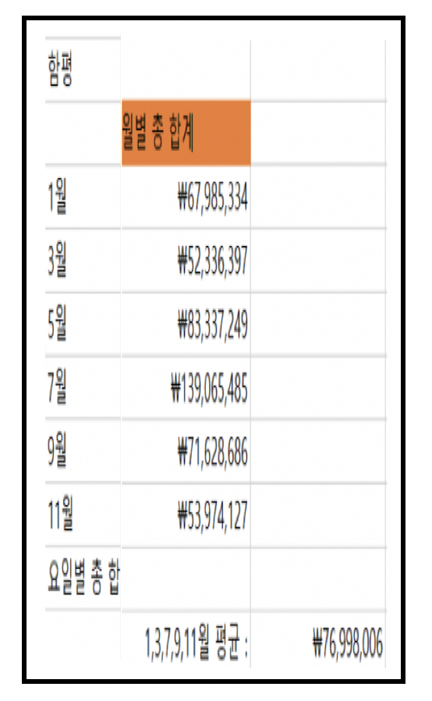
예상한 달
실제 달

Slide 19



Why Summer?
STEP 04
.
Notes:
1.여름은 낮의 길이가 길어져 밤에 더욱 치킨의 소비량을 증가시켰다.
2.여름철의 복날 효과가 더욱 치킨 소비량을 증가시켰다.
3.여름철 시원한 맥주가 더욱 치킨 소비량을 더욱 증가시켰다.

Slide 20
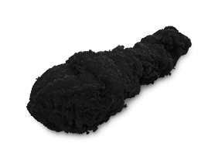
THANK YOU
For Seeing The Presentation

